Slide 1
Учитель года – 2026
Педагогический форсаж.
«Диалог поколений: ценности, которые объединяют».
Симонова Елена Анатольевна,
учитель русского языка
и литературы МБОУ «СОШ №11»

Slide 2
Актуальность
Тема патриотизма сейчас затрагивается все чаще и чаще, так как это направление государственной политики в Российской Федерации. Президент В.В.Путин неоднократно говорит о том, что воспитание молодого поколения в духе патриотизма стоит одной из главных задач современного образования.
Современное общественное развитие России остро ставит задачу духовного возрождения страны. Особую актуальность этот вопрос приобрёл в сфере патриотического воспитания молодёжи. Патриотическое и гражданское воспитание молодёжи всё чаще определяется как одно из приоритетных направлений в современной молодёжной политике.

Slide 3
Цель проекта:
Создание системы патриотического и духовно-нравственного воспитания обучающихся для формирования социально-активной личности. Создание условий для разностороннего развития личности на основе усвоения общечеловеческих ценностей; воспитание личности, обладающей чувством национальной гордости и гражданской ответственности за свое будущее.
Задачи проекта:
утверждение в сознании и чувствах школьников патриотических ценностей, взглядов и убеждений, уважения к историческому прошлому России, к ее традициям;
повышение престижа государственной, особенно военной службы;
формирование ведущих интегративных качеств личности;
воспитание и развитие национальных начал, уважения и интереса ко всем нациям;
воспитание гражданской позиции, бережного отношения к памятникам истории, культуры края, сохранение традиций;

Slide 4
Описание проектного решения
I этап – подготовительный (01.09.2025 – 20.09.2025)
1. Определение целей и задач проекта.
2. Разработка плана мероприятий.
3.Определение форм и методов работы.
4. Выработка критериев оценки эффективности профилактической деятельности
II этап основной (21.09.2025 – 08.05.2026)
1. Реализация плана мероприятий.
2. Внесение корректив ( при необходимости)
III этап – заключительный ( 10.05.2026 – 20.05.2026)
1. Подведение итогов работы.
2. Анализ достижения поставленных целей и задач.
Проект рассчитан на обучающихся 12-17 лет, родителей и педагогов.

Slide 5
Ожидаемые результаты
повышение интереса подростков к изучению материала о Великой Отечественной войны; уважения к защитникам Отечества; потребности быть достойными их;
осознание ответственности за судьбу страны, формирование гордости за сопричастность к деяниям предыдущих поколений;
принятие подростками высших ценностей, идеалов, ориентиров, гражданственности и патриотизма, способность руководствоваться ими в практической деятельности;
проявление гражданских качеств подростков, патриотизма через поступки и поведение в целом;
повышение уровня творческой и социальной активности подростков;
формирование проектно- исследовательских компетенций подростков.

Slide 6
План реализации проекта (направления)
Отражение исторических событий в произведениях русских писателей
Участие в поисковой работе в рамках внеурочной деятельности
Применение интерактивных форм через открытые дискуссионные площадки
Инициирование и поддержка исследовательской деятельности обучающихся в работе музея
Участие в российском сообществе «Движение Первых»
Ролевое взаимодействие и реализация гражданской патриотической позиции
Проекты социальной направленности, ориентированные на преобразование окружающего школу социума
Участие в городских и региональных мероприятиях
Формирование исторической памяти и преемственности поколений через встречи с участниками СВО и ветеранами ВОВ

Slide 7
Реализация проекта осуществляется через:
систему уроков литературы соответствующей тематической направленности;
участие во Всероссийских конкурсах творческих работ: «Без срока давности», «Девушки, носившие шинели», «Ради жизни на земле»;
организацию сбора материала для музея «Музей боевой славы»;
организацию встреч с ветеранами Великой Отечественной войны и участниками СВО.
участие в проектах, реализуемых Движением Первых;
поисковую и исследовательскую деятельность;
патриотические акции: «Свеча памяти», «Бессмертный полк», «Вахта памяти», митинги.
взаимодействие с фондом «Дом ветеранов боевых действий».

Slide 8
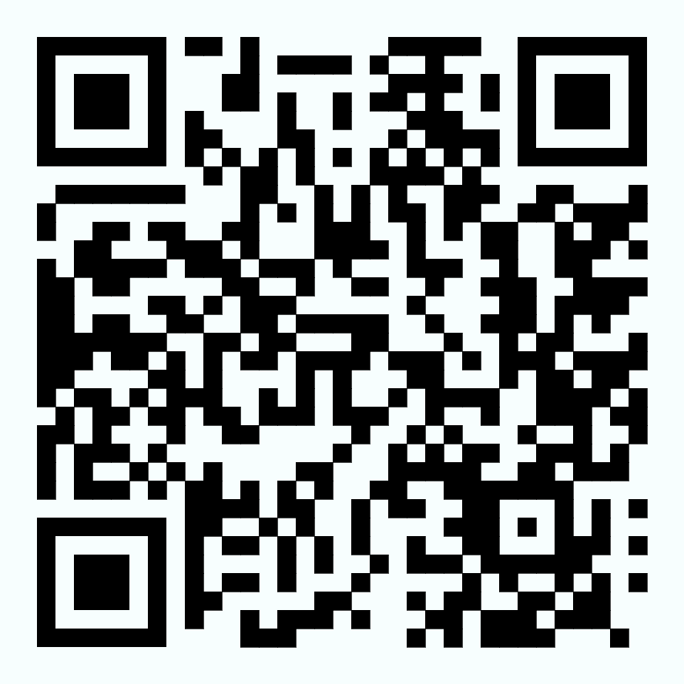
Ресурсное обеспечение
https://infourok.ru/socialniy-proekt-po-grazhdanskopatrioticheskomu-vospitaniyu-molodezhi-ekskursiya-pamyati-2571251.html
https://rospatriotcentr.ru/projects/patriotic/
https://www.litres.ru/book/dmitriy-plynov/sovremennyy-patriotizm-osobennosti-formirovaniya-patriotich-70503532/chitat-onlayn/
https://moluch.ru/archive/569/124699
https://www.prodlenka.org/stati-obr/obobschenie-opyta/16668-vospitaniya-grajdanstvennosti-i-patriotizma-sredi-molodeji

